Slide 1

開店小幫手
第六組
組 員：莊怡潔、許哲浩、賴宜宏
指導老師：趙令文、錢達智、陳正昌

Slide 2
大綱
緣起
專案架構
使用技術
版本控制
操作流程
專案Demo
困難與解決

Slide 3
專案分工
莊怡潔
賴宜宏
許哲浩
ERP
- 登入/打卡
- 人事資料庫
- 採購資料庫
- 產品資料庫
- 庫存資料庫
- 銷售資料庫
- 會計資料庫
- 客戶資料庫
- 報表資料庫
- 系統資料庫
APP
- APP開啟畫面
- 首頁
- 產品資訊
- 店家資訊
- 會員
- 問題回報
Website
- 首頁
- 最新消息
- 關於我們
- 產品介紹
- 線上訂購
Demo
- ERP
- APP
- Website

Slide 4

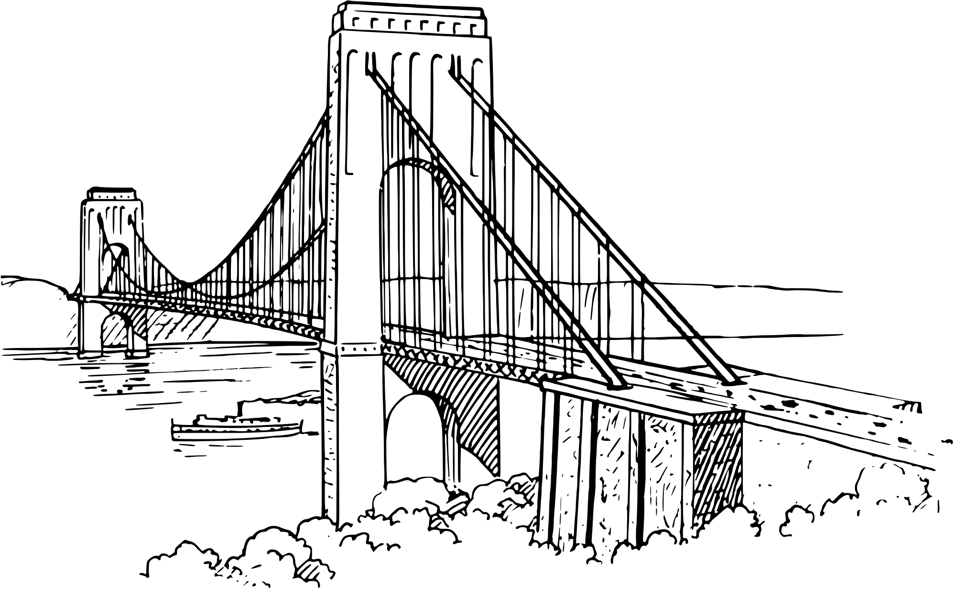
緣起
前端、後端
工作經歷
聯繫橋樑
手搖飲品店
圓夢

Slide 5
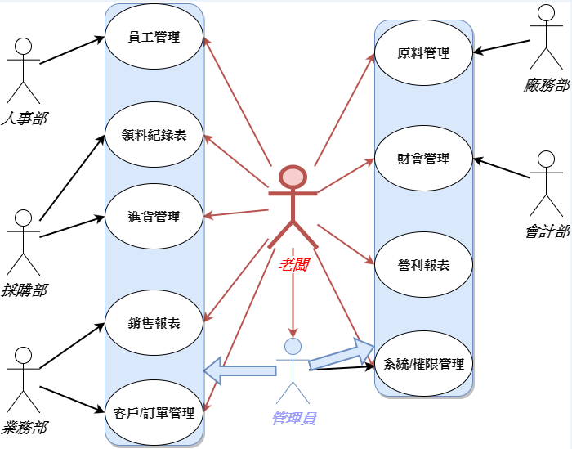

專案架構(ERP)

Slide 6
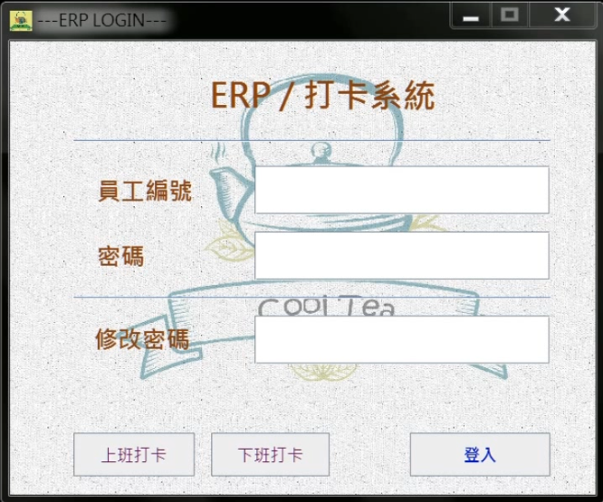
專案架構(ERP)
ERP
人事
資料
採購
資料
產品
資料
庫存
資料
銷售
資料
會計
資料
客戶
資料
報表
系統
系統
管理
員工
資料
進貨
產品
資料
原料
庫存
訂單
資料
應付帳款管理
客戶
資料
銷售
報表
帳號
管理
員工
考績
領料
紀錄
訂購項目資料
資產
管理
營利
報表
公告
管理
出缺勤
異常
紀錄
部門
管理
薪資
廠商
資料
網站
新聞

Slide 7
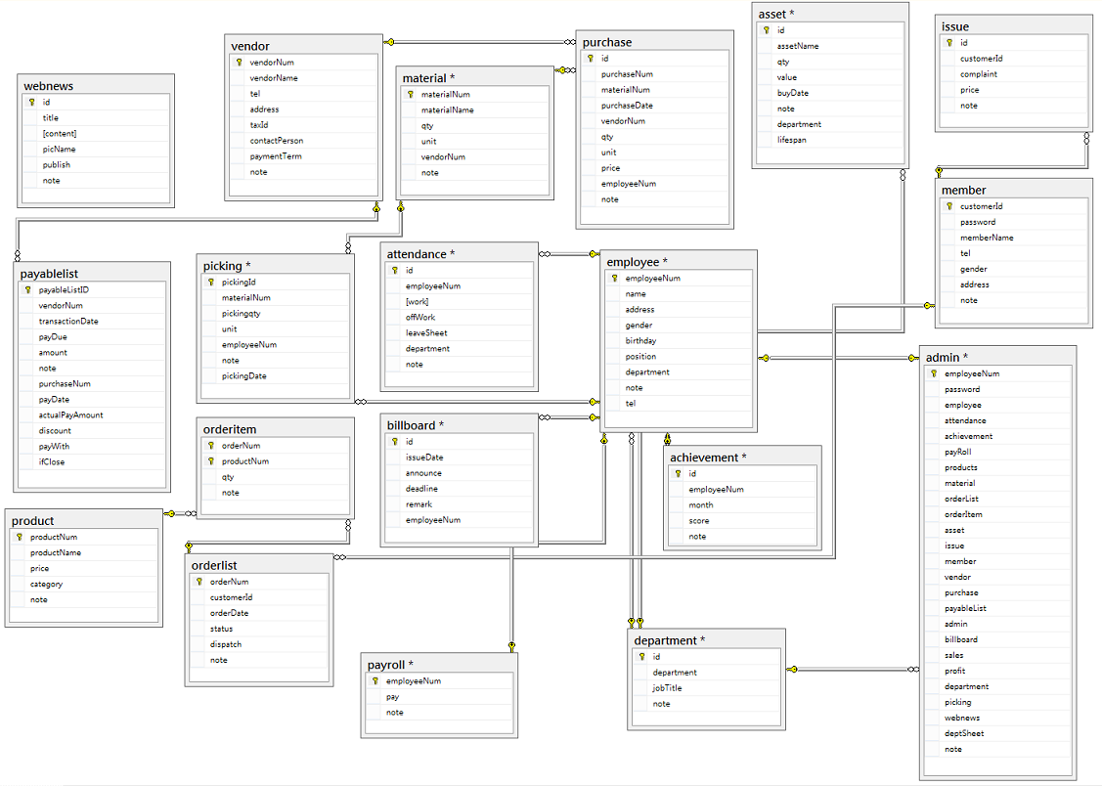
資料庫架構

Slide 8
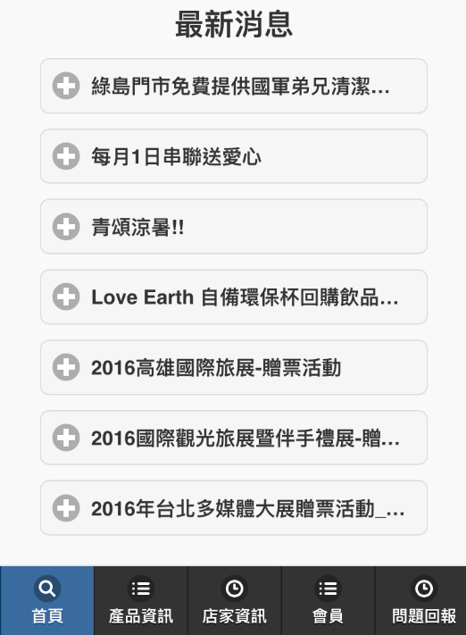
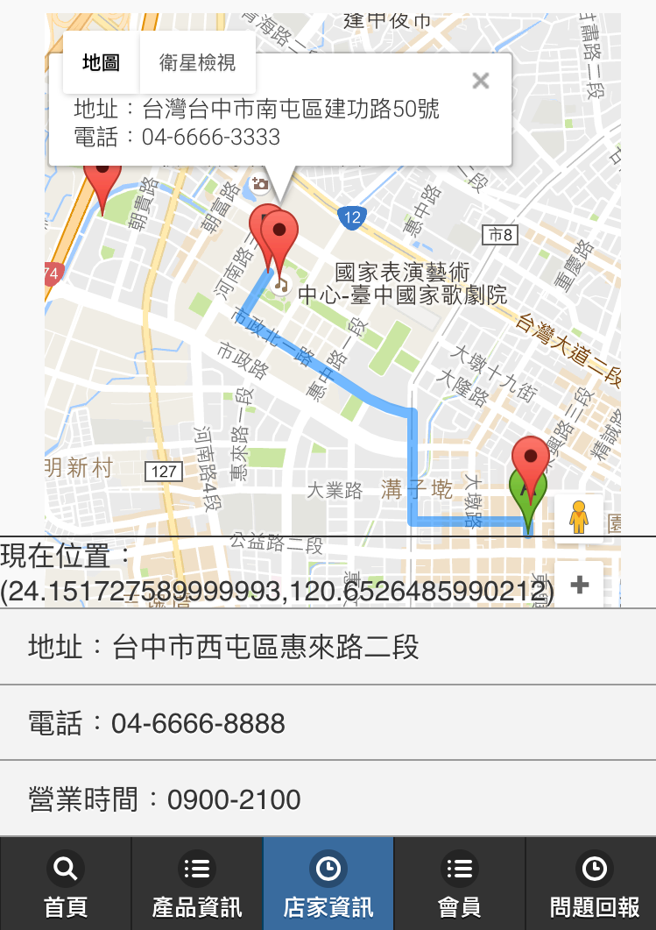

專案架構(APP & Website)
APP
首頁
產品
資訊
店家
資訊
會員
問題
回報
最新
消息
商品
菜單
分店
地圖
會員
登入
註冊
會員
異常
回報
訂購
紀錄
新增會員資料
點餐
系統
會員資料編輯

Slide 9
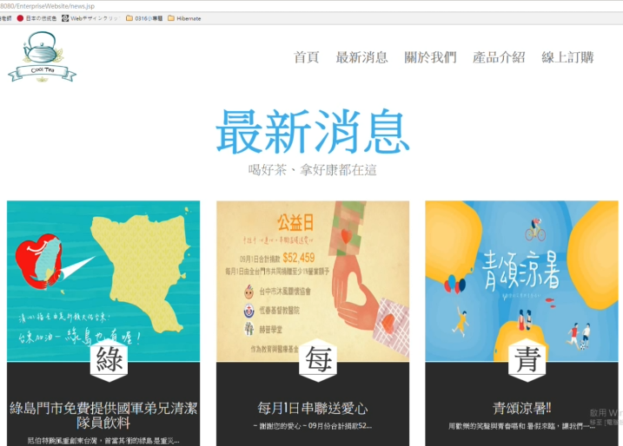
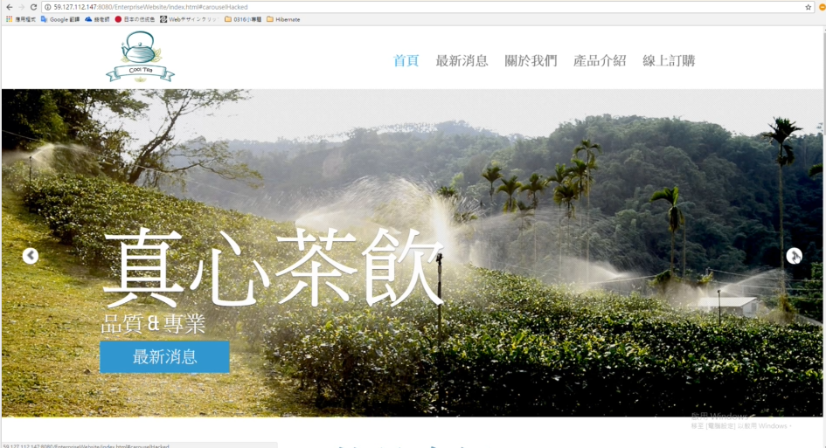
專案架構(APP & Website)
Web
首頁
最新消息
關於我們
產品介紹
線上訂購
消息總覽
門市地圖
菜單價格
QR-Code
下載APP
消息內容

Slide 10
MVC結構流程
View
Html
Controller
Servlet Receive
Model
JAVA SE
JDBC
Controller
Servlet Response

Slide 11















使用技術
FRONT
BACK
tool
ide

Slide 12
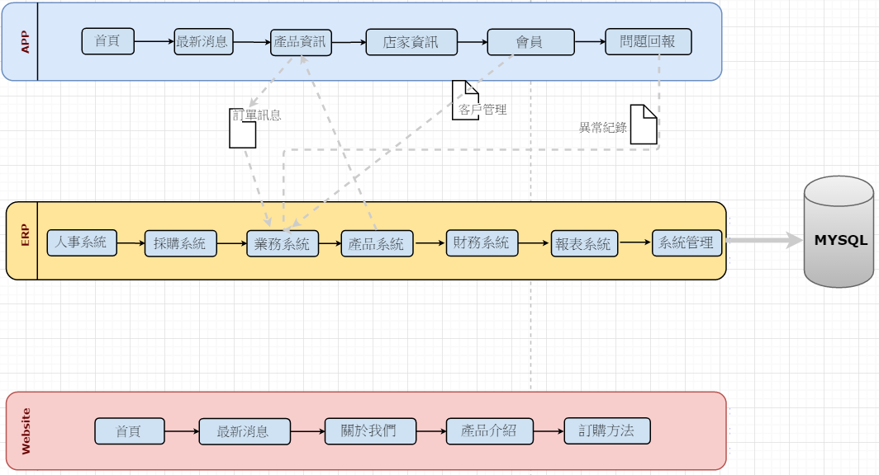
專案關聯圖

Slide 13
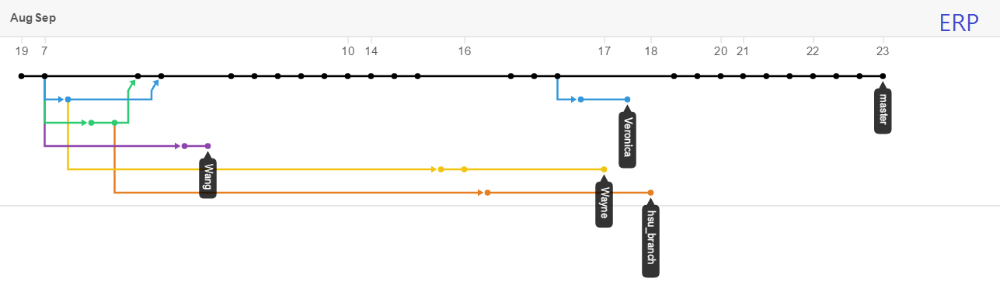
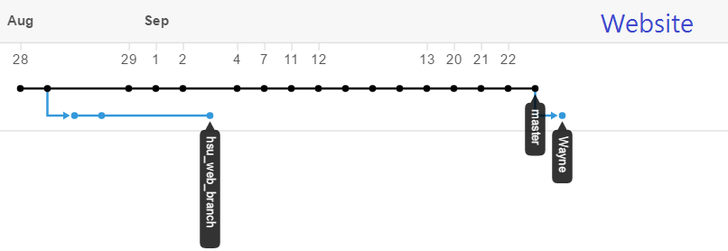
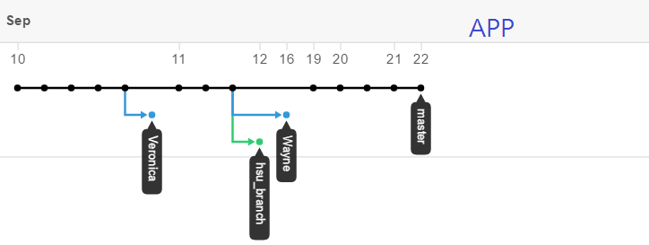
Github版本控制

Slide 14

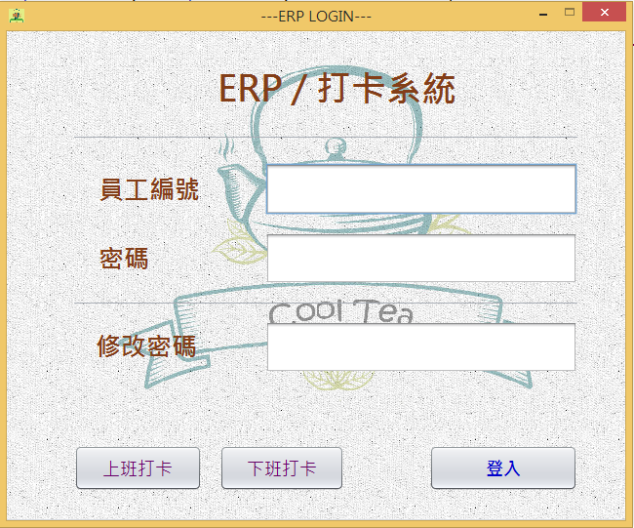
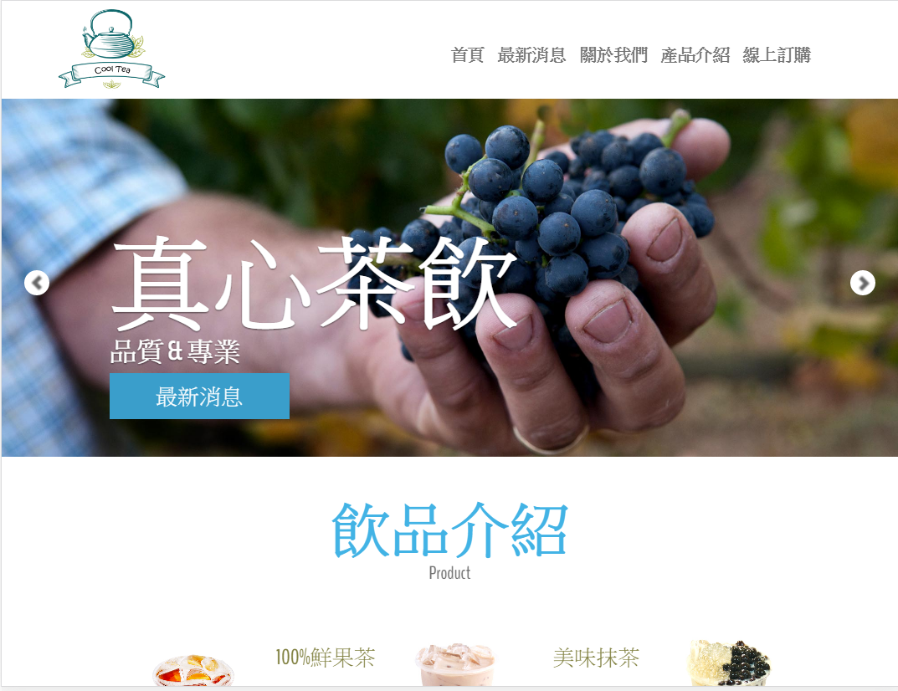
專案Demo

Slide 15

困難與解決
Q: 如何將報表資料匯出至Excel檔案?
A: 使用Jakatar POI.
Q: 美化Jtree更換icon?
A: TreeCellRendered 與 icon路徑.
Q: ERP無法搜尋日期資料?
A: 修正欄位型別並加入資料Insert & Update檢查機制.

Slide 16


